Slide 1
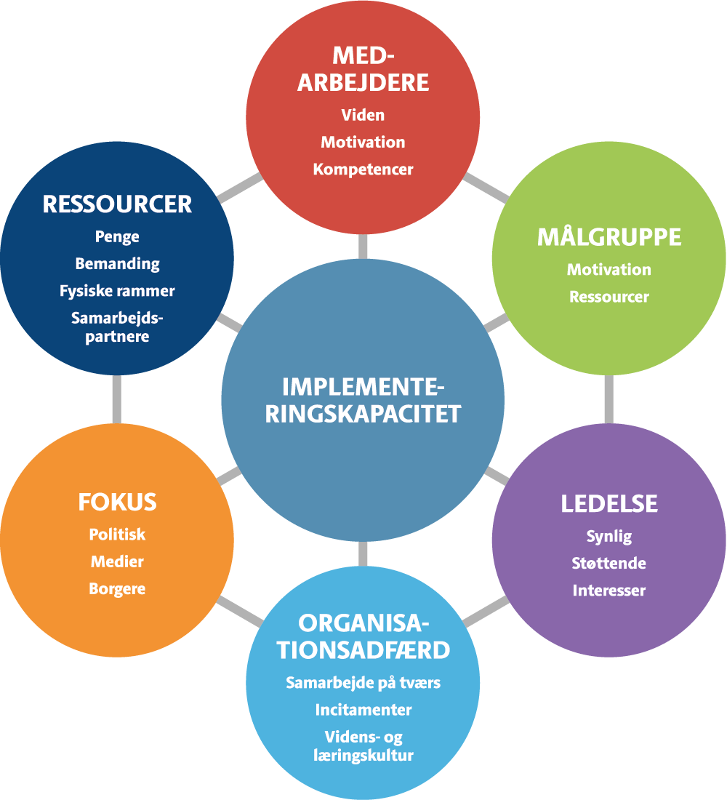

Udarbejdet af Center for Forebyggelse i praksis med inspiration fra Sundhedsstyrelsen 2011: Inspiration til implementering, McLean 2011: Kapacitetsopbygning og
Francke 2008: Implementeringsfaktorer

Slide 2
MEDARBEJDERE
Det fremmer implementeringskapaciteten, hvis medarbejderne har de fornødne kompetencer og praksisviden, og hvis de samtidig er engagerede, motiverede og åbne for forbedringsmuligheder. Det er vigtigt, at kommunen er opmærksom på at definere klare roller og ansvar for de medarbejdere, der skal bidrage til implementeringen. Man kan med fordel skelne mellem flere grupper medarbejdere:
sundhedskoordinator med porteføljelederansvar
udviklingskonsulent med projektlederansvar
implementeringsteams med nøglepersoner og ambassadører i relevante forvaltningsområder
fagprofessionelle (sundhedsplejersker, sygeplejersker, psykologer, læger, pædagoger, lærere m.fl.)
øvrige medarbejdere med direkte borgerkontakt.

Slide 3
MÅLGRUPPE
Målgruppen for de anbefalede indsatser er borgerne. De borgere, der deltager i en indsats, er ikke passive modtagere, men aktive medskabere af implementeringsprocessen. Det er afgørende at sikre målgruppens ejerskab og motivation. Det er derfor vigtigt at opbygge et kendskab til målgruppen og overveje, hvordan målgruppen skal inddrages i implementeringsprocessen. Det handler om at have viden om, hvordan målgruppen kan bidrage og indblik i målgruppens motivation og ressourcer.

Slide 4
LEDELSE
Ledelsen er kulturbærere og kan fremme implementeringen blandt medarbejderne ved at alle ledelseslag er med til at skabe fælles mening, klare mål og opfølgning gennem processen. En af ledelses vigtigste opgaver er at sørge for, at medarbejderne har den nødvendige viden og kan se det meningsfulde i at implementere indsatsen. Medarbejdernes nærmeste leder har en nøglerolle i at understøtte og hjælpe implementeringen på vej i dagligdagen. Det handler om tydeligt at kommunikere og understøtte de mange fordele, der er ved at arbejde sundhedsfremmende samt at vise forståelse for, at forandringen kan virke omfattende for nogle medarbejdere, men også fastholde, at forbedring af praksis er vigtig.

Slide 5
ORGANISATIONSADFÆRD
Tillid og åbenhed for at samarbejde på tværs i organisationen og strukturer, der understøtter dette, fremmer, at indsatsen bliver gennemført. Formelle og uformelle netværk på tværs af organisationen kan være en hjælp i implementeringsprocessen. I en kommune med mange beslutningsled er det ofte vanskeligere at implementere indsatser. Det skyldes, at antallet af beslutningsled har stor betydning for, hvor hurtigt og effektivt indsatser kan sættes i værk og løbende tilpasses. Den organisation/enhed, som medarbejderne arbejder i, skal være i stand til at understøtte medarbejdere, fx ved at tilføre ny viden og efter et endt kompetenceudviklingsforløb, at de nye rutiner bliver indarbejdet i hverdagen. Man kan tale om organisationens sociale kapital, som handler om tillid, tryghed og en stærk fællesskabsfølelse i organisationen.

Slide 6
FOKUS
Det kan være afgørende for implementeringen, at der er fokus på indsatsen politisk, blandt borgere og i lokale medier. Mange kommuner har udarbejdet sundhedspolitikker eller strategier for at sikre politisk fokus og opfølgning. Sundhedspolitikker, der går på tværs af kommunens forvaltningsområder og inddrager lokale samarbejdspartnere, kan medvirke til at skabe opmærksomhed på indsatsen og fremme fælles initiativer til gavn for borgernes sundhed og trivsel.
For at tænke sundhedsfremme ind i forvaltningsområdernes drift, vil der være behov for at identificere fælles mål og muligheder for samarbejde. Ofte kan lovgivninger og forvaltningsområdernes politik- og satsningsområder være et godt udgangspunkt for dette. Sommetider kan mediemæssig omtale, borgermøder og tilsvarende bevågenhed styrke fokus på området.

Slide 7
RESSOURCER
Det er nødvendigt at de økonomiske rammer er tilstrækkelige til at understøtte ambitionerne. Der skal sikres en relevant faglig bemanding, økonomi, fysiske rammer og teknologi, der kan understøtte arbejdet. Det er nødvendig at sikre udviklingskraft til opgaven. Ofte har mindre kommuner færre personaleressourcer til rådighed og må trække på ressourcer fra andre forvaltningsområder. I alle forebyggelsespakkerne nævnes samarbejdspartnere, der kan hjælpe kommunerne med implementeringen af de anbefalede indsatser.

